Slide 1
Властивості кисню
Вчитель-дефектолог
Тимовєєва Ю. В.

Slide 2
Кисень – це прости елемент. Кисень не має кольору, запаху, смаку.
Кисень – одна із найактивніших речовин. Це третій за поширенням елемент на Землі після водню та гелію. Кисень вступає в реакцію з багатьма хімічними елементами й утворює речовини. Наприклад, вода має хамічну формулу Н2О.
Кисень реагує з металевими елементами утворюючи оксиди.
Кисень – негорючий газ, але він необхідни для підтримки горіння.

Slide 3
Фотосинтез

Slide 4
У кисня багато завстосувань.
Він необхідний живим організмам для дихання. Його використовують у медицині. Кисневі балони допомагають людям з проблемами дихання вдихати повітря. Під час хірургічних операцій кисневі маски підтримують у пацієнтів дихання. Кисень використовують також у промисловості.

Slide 5
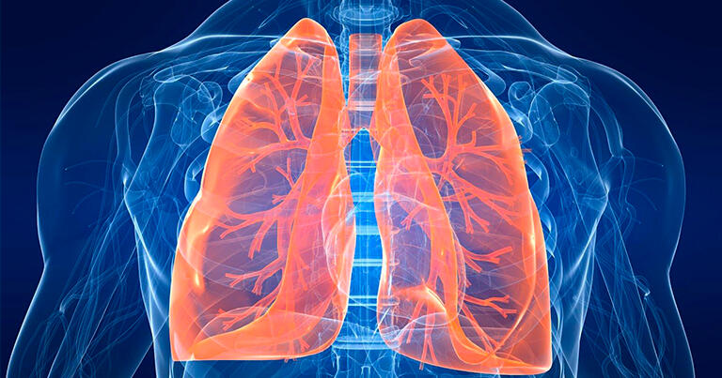
Кисень необхідний живим організмам для дихання

Slide 6
Кисень у медицині

Slide 7
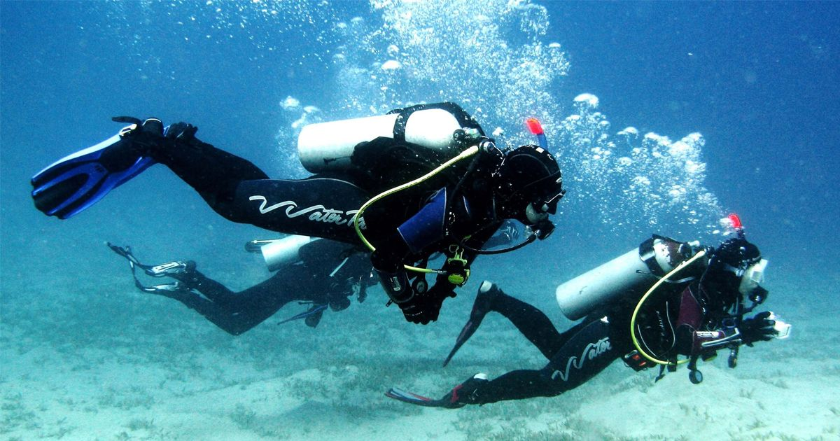

Slide 8
Кисень у промисловості

